Slide 1
2019 WELL-BEING REPORT
DANMARK
2019 Velværerapport
Barrett Academy for the Advancement of Human Values
Oversættelse Richard Kokholm-Erichsen

Slide 2
Overordnede points og placering
År | 2014 | 2016 | 2018
GBI point | 648 | 648 | 652
Verdensplacering | 3 | 6 | 4
Verdenssyn | Befolkningsbevidsthed | Befolkningsbevidsthed | Befolkningsbevidsthed
Danmark ligger på 4. pladsen i verden, lige efter Finland og før Schweiz
Det samlede velværeniveau er forbedret lidt i de seneste år
Befolkningsbevidsthed | 630-679 | Norge, New Zealand, Finland, Danmark, Schweiz, Island, Sverige, Irland, Canada,
For yderligere information se:
https://www.barrettacadem.com/atlas-of-consciousness

Slide 3
Verdenssyn
Verdenssyn | GBI-point | Antal lande (2018)
Menneskehedsbevidsthed | Over 680 | 0
Befolkningsbevidsthed | 630–679 | 9
Velstandsbevidsthed | 580–629 | 7
Nationsbevidsthed | 480–579 | 22
Statsbevidsthed 1 (Område) | 380–479 | 34
Statsbevidsthed 2 (Stamme) | 280–379 | 41
Statsbevidsthed 3 (Klan) | Below 280 | 32
GBI/GCI 2018

Slide 4
Befolkningsbevidsthed
1 Norge
2 New Zealand
3 Finland
4 Danmark
5 Schweiz
6 Island
7 Sverige
8 Irland
9 Canada

Slide 5
Fokus for 17 globale indikatorer
Fokus for hvert bevidsthedsniveau |  | Indikatortyper og (antal)
7 | Opfylde borgernes behov for stabilitet, velvære og lykke. | Statens styrke, stabilitet og legitimitet (16), og befolkningens lykkeniveau (17).
6 | Opfylde borgernes behov for miljøkvalitet og miljøbeskyttelse. | Det naturlige miljøs sundhed og kvalitet (14), og kvaliteten af beskyttelsesindsatser (15).
5 | Opfylde borgernes behov for inklusion, fairness, åbenhed, tolerance og gennemsigtighed. | Styrken af personlige relationer, social netværksstøtte og borgerdeltagelse (social sammenhæng) (12), og grundlag for og muligheder for social fremgang (13).
4 | Opfylde borgernes behov for frihed, lighed og ansvarlighed. | Legale rettigheder, individuelle friheder og social tolerance, (8) demokratiniveau (9), pressefrihed, (10) og ligestilling mellem køn (11).
3 | Opfylde borgernes behov for uddannelse og et støttende erhvervsmiljø. | Adgang til og kvaliteten af undervisning (6), erhvervsinfrastruktur støtte til iværksætter og fleksibilitet på arbejdsmarkedet (7).
2 | Opfylde borgernes behov for sikkerhed, beskyttelse og fred. | Samfundsmæssig sikkerhed og tryghed (4), og militærniveau og fred/vold (5).
1 | Opfylde borgernes behov for sundhedspleje og økonomisk præstation. | Korruptionsniveau (1), fysisk og mental sundhedsinfrastruktur (2) og økonomisk præstation (3).

Slide 6
Fokus for 17 globale indikatorer
GBI-Point
Niveau 1
Niveau 2
Niveau 3
Niveau 4
Niveau 5
Niveau 6
Niveau 7
1
2
3
4
5
6
7
8
9
10
11
12
13
14
15
16
17
Mangelbehov
Transformation
Vækstbehov
(1) Korruption (2) Sundhedsinfrastruktur (3) Økonomisk præstation (4) Personlig sikkerhed (5) Niveau for fred/vold (6) Uddannelse (7) Erhvervsstøtte
(8) Individuel frihed
(9) Demokratiniveau
(10) Pressefrihed
(11) Ligestilling mellem køn
(12) Social sammenhæng
(13) Social fremgang (14) Miljøkvalitet (15) Miljøbeskyttelse
(16) Statens styrke, stabilitet og legitimitet
(17) Lykke
For yderligere information se: https://www.barrettacademy.com/global-consciousness-indicator

Slide 7
Point for bevidsthedsniveau
 | Nivau 1 | Niveau 2 | Niveau 3 | Niveau 4 | Niveau 5 | Niveau 6 | Niveau 7 | Samlet
2014 | 93,20 | 99,28 | 89,84 | 90,35 | 96,39 | 81,33 | 97,77 | 648,16
2016 | 93,42 | 97,28 | 90,55 | 86,33 | 92,72 | 88,98 | 98,51 | 647,79
2018 | 94,24 | 93,16 | 91,79 | 88,88 | 98,46 | 88,01 | 97,84 | 652,38
Ændring 2014 - 2018 | 1,05 | -6,12 | 1,95 | -1,47 | 2,07 | 6,67 | 0,07 | 4,22
Placering 2018 | 5 | 9 | 10 | 8 | 5 | 6 | 3 | 4
Konsekvent
Bedste præstationer
Konsekvent forbedring
Værste præstationer
Konsekvent forværring
For yderligere information se: https://www.barrettacademy.com/gci-tables-2018

Slide 8
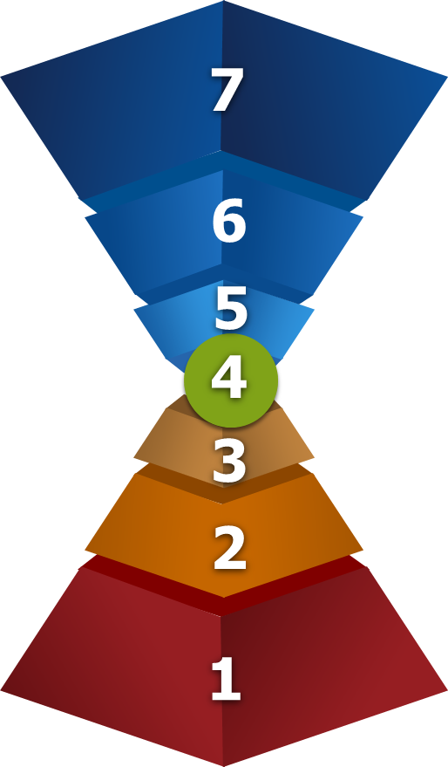
Bemærkninger til pointene for bevidsthedsniveau
Niveau 2, 5 and 7 præsterer bedst
Niveau 6 præsterer dårligst
Niveau 7 rangerer højest i 2018
Niveau 3 rangerer lavest i 2018
Niveau 2 og 4 er konsekvente forværringer
Niveau 1 og 3 er de eneste med konsekvente forbedringer

Slide 9
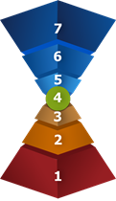
Mangelbehov
Niveau 1
Niveau 2
Niveau 3
2014
2016
2018
Ændring 2014 - 2018
Placering
Konsekvent
(1) | (2) | (3)
100,00 | 90,70 | 88,89
100,00 | 89,82 | 90,45
100,00 | 91,15 | 91,58
0,00 | 0,45 | 2,69
1 | 18 | 8
(4) | (5)
98,74 | 99,82
96,84 | 97,73
96,65 | 89,67
-2,09 | -10,15
9 | 5
(6) | (7)
93,65 | 86,03
92,08 | 89,02
93,72 | 89,87
0,07 | 3,84
10 | 8
Bedste præstationer
Konsekvent forbedring
Værste præstationer
Konsekvent forværring

Slide 10
Transformationsbehov
Niveau 4
2014
2016
2018
Ændring 2014- 2018
Placering 2018
Konsekvent
(8) | (9) | (10) | (11)
89,74 | 90,28 | 97,87 | 83,50
90,37 | 91,34 | 97,87 | 65,71
88,82 | 92,22 | 96,77 | 77,72
-0,92 | 1,93 | -1,10 | -5,79
16 | 5 | 10 | 13
Bedste præstationer
Konskvent forbedring
Værste præstationer
Konsekvent forværring

Slide 11
Vækstbehov
Niveau 5
Niveau 6
Niveau 7
2014
2016
2018
Ændring 2014 -2018
Placering 2018
Consistent
(12) | (13)
92,77 | 100,00
86,21 | 99,23
97,38 | 99,53
4,60 | -0,47
5 | 4
(14) | (15)
78,19 | 84,47
80,70 | 97,26
85,72 | 90,30
7,53 | 5,82
11 | 3
(16) | (17)
95,54 | 100,00
97,02 | 100,00
97,31 | 98,37
1,77 | -1,63
4 | 3
Bedste præstationer
Konsekvent forbedring
Værste præstationer
Konsekvent forværring

Slide 12
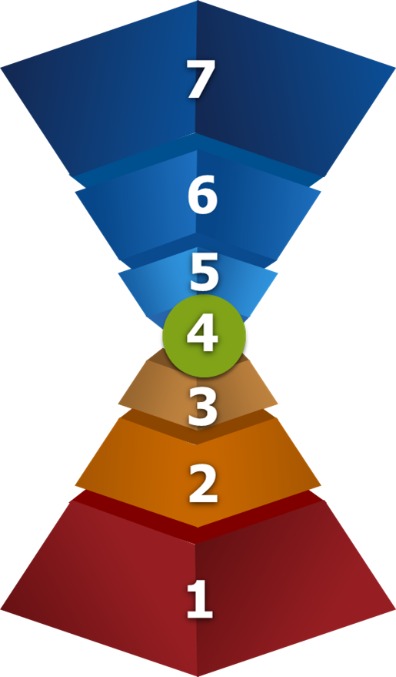
Positive Indikatorer
De bedste præstationer er reduceret Korruption (1), Social fremgang (13) og Pressefrihed(10)
De bedste fremskridt er Økonomisk præstation (3), Erhvervsstøtte (7), Demokratiniveau (9), Miljøkvalitet (14) og Statens styrke, stabilitet og legitimitet (16)
De bedste placeringer er reduceret Korruption (1), Miljøbeskyttelse (15) og Lykkeniveau (17)

Slide 13
Negative Indikatorer
De dårligste præstationer er Ligestilling mellem køn (11) og Fredsniveau (5)
De værste forværringer er fredsniveau (5) og ligestilling mellem køn (11)
De dårligste placeringer er Sundhedsinfrastruktur (2) og individuel frihed (8)

Slide 14
Centrale resultater
Danmarks største styrker er engagementet i et lille niveau for Korruption (1), Pressefrihed (10), Social fremgang (12) og Lykkeniveau (17)
Der har været konstant fremgang i miljøkvalitet (14), Erhvervsstøtte (70), Personlig Sikkerhed (4), Demokratiniveau (9) og Økonomisk præstation (3)
De vigtigste grunde til bekymring er fredsniveau (5) og ligestilling mellem køn (11)
Der har været konstant tilbagegang for fredsniveau (5), Personlig sikkerhed (4) og Pressefrihed (10)

Slide 15
Resumé
Det samlede velværeniveau i Danmark er blevet bedre i de senere år.
Danmark er meget engageret i at reducere korruptionsniveau, Pressefrihed og Social fremgang.
Den vigtigste udfordring i Danmark er det lave og faldende niveau for ligestilling mellem køn.
Et andet område der kalder på opmærksomhed er stigningen i vold.

